Slide 1
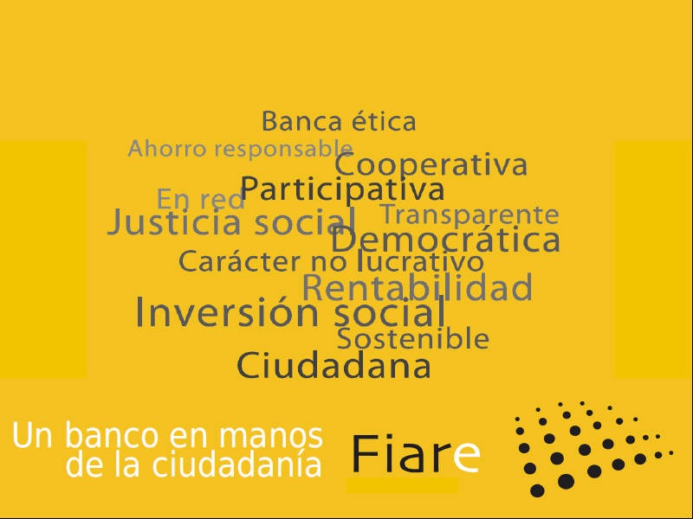
V Jornadas: Ecologismo o crisis
8 de abril de 2013

Slide 2
Qué es FIARE
Una red de personas y organizaciones con vocación de crear alternativas dentro del mercado financiero para construir una economía con otros valores al servicio de una sociedad más justa.
Una empresa que opera en España como agente de Banca Popolare Etica, S. Coop.

Slide 3
Una red de personas y organizaciones
La respuesta de la conciencia humana al uso inmoral del dinero
La actividad económica no es neutral
Toda decisión económica es una decisión ética, asumida desde un marco determinado de convicciones y cuyas consecuencias favorecen a unos y perjudican a otros.
V Jornadas: Ecologismo o crisis 8 de abril de 2013

Slide 4
Una red de personas y organizaciones
Cada vez más personas y organizaciones:
Toman las decisiones sobre el destino de sus ahorros, sobre sus solicitudes de crédito o sus inversiones con responsabilidad
Apuesta por que las personas sean el objetivo y la economía el medio
Ausencia de ánimo de lucro en las relaciones económicas
V Jornadas: Ecologismo o crisis 8 de abril de 2013

Slide 5
claves de FIARE
Financiación de proyectos con criterios éticos
Ahorro responsable y ético
Sostenibilidad económica, transparencia y sin ánimo de lucro
Participación ciudadana y trabajo en red
V Jornadas: Ecologismo o crisis 8 de abril de 2013

Slide 6
claves de FIARE
FIARE es un organización de banca ética con 3.886 personas socias y más de 4 millones de euros en capital social. Actualmente ha financiado proyectos por valor de 31 millones de euros, y el ahorro de personas y organizaciones asciende hasta los 33 millones de euros. Sus principales ámbitos de financiación son proyectos vinculados a la transformación en el campo de los valores y la educación, la inserción social y laboral de las personas, la agroecología y el comercio justo y la cooperación norte-sur.
V Jornadas: Ecologismo o crisis 8 de abril de 2013

Slide 7
2. Actividad bancaria, FIARE
Agente exclusivo de Banca Popolare Etica, S. Coop
Ausencia de lucro, democracia cooperativa y construcción de abajo a arriba
Adscrita a un Fondo de Garantía de Depósitos en la Unión Europea en este caso el italiano
Banca Popolare Etica, S. Coop opera en España sin establecimiento permanente, siendo FIARE su agente exclusivo.
Se puede verificar el inicio de sus actividades desde la propia web del Banco de España.
V Jornadas: Ecologismo o crisis 8 de abril de 2013

Slide 8
En Valladolid:
- Asociación Vecinal Rondilla.
C/ Marqués de Santillana 4, bajo. 47010.
Teléfonos:983 251 090 – 983 251 454.
Horario de atención al público: Martes de 17:30 a 19:30.
- COCEDER.
C/ Fuente El Sol 2, (entreplanta). 47009.
Teléfonos: 983 371 279 – 983 201 864.
Horario de atención al público: Miércoles de 12:30 a 14:30.
- Ecogermen.
Plaza Elíptica 15, bis. 47009.
Teléfono: 983 376 396.
Horario de atención al público: Viernes de 19:30 a 20:30.
- Azacan-SERSO.
C/ Carmelo 3, local. 47013.
Teléfono: 983 222 967.
Horario de atención al público: Jueves de 17:30 a 19:30.
E-mail: fiarecyl@gmail.com
V Jornadas: Ecologismo o crisis 8 de abril de 2013

